Slide 1
بسم الله الرحمن الرحيم
قَالُواْ سُبْحَانَكَ لاَ عِلْمَ لَنَا إِلاَّ مَا عَلَّمْتَنَا إِنَّكَ أَنتَ الْعَلِيمُ الْحَكِيمُ
(صدق الله العظيم)
(سورة البقرة/الآية 32)

Slide 2
البنية الالكترونية للذرة Electronic structure of atom
Baghdad 2016

Slide 3
الالكترون : Electron
يعد اكتشاف الالكترون ومعرفة خواصه خطوة اساسية في تطور بنية الذرة
ان أول تجربة اثبتت ان الشحنة الكهربائية مكونة من دقائق صغيرة مشحونة قام بها فاراداي Faraday , حيث درس التوصيل الكهربائي لمجموعة من المحاليل المختلفة .
كما فسر كل من ستوني وهلمهولز 1874 الناحية النظرية لتجربة فاراداي وفوائدها مبينين حقيقة الطبيعة الذرية الكهربائية Atomic Nature of Electricity .
اقترح ستوني اسم الالكترون للوحدة الابتدائية للشحنة الكهربائية (Elementary unit of Electrical charge ) .
شحنة الالكترون (e) تساوي 10⁻¹⁰ esu)× (4.8 وحدات الكتروستاتيكية .
كتلة الالكترون 10⁻²⁸ g = m_{e} × 9.11 حيث m هي (mass ) كتلة
الالكترون له اهمية كبرى في حياتنا واستمرارية الكون فالتفاعلات الكيميائية جميعها والطاقة عدا النووية والضوء المنبعث من الاجسام الساخنة هي من خواص الالكترونات .
Baghdad 2016

Slide 4
Nature of radiation طبيعة الاشعاع
قام رذرفورد Rutherford بوضع كمية صغيرة من مادة مشعة (U²³⁸) في قعر قطعة من الرصاص , سمح للاشعاع بالمرور بين قطبين مغناطيس . وضع فوق المغناطيس صفيحة فوتوغرافية (photographic plate) كما في الشكل التالي :
.
.
Baghdad 2016

Slide 5
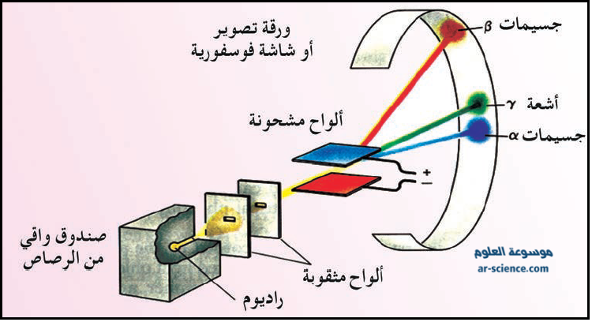
تجربة رذرفورد في الكشف من طبيعة الاشعاع
Baghdad 2016

Slide 6

بعد تحميض الصفيحة الفوتوغرافية وجد ان قسم من الاشعة لم يتأثر بالمجال المغناطيسي , كما انحرفت مجموعتان من الاشعاع عن اتجهاهما الاصلي وبجهتين متعاكسين .
تفسير الانحراف : هذين الاشعاعين مشحونان بشحنتين كهربائين متعاكسين بالاشارة .
اطلق رذرفود على الاشعاع بالشحنة الموجبة بأشعاع الفا ((Alpha – $α$
الاشعاع المشحون بشحنة سالبة بأشعاع بيتا ((Beta – $β$
استنتج من تجربتة ان هاتين المجموعتان من الاشعاع مكونة من دقائق صغيرة . كما امكن قياس كتلتيهما وشحنتهما .
الاشعاع الذي لم يتأثر بوجود القطبين المغناطيسيين اطلق عليه اسم اشعاع كاما( (Gamma –$γ$
Baghdad 2016

Slide 7
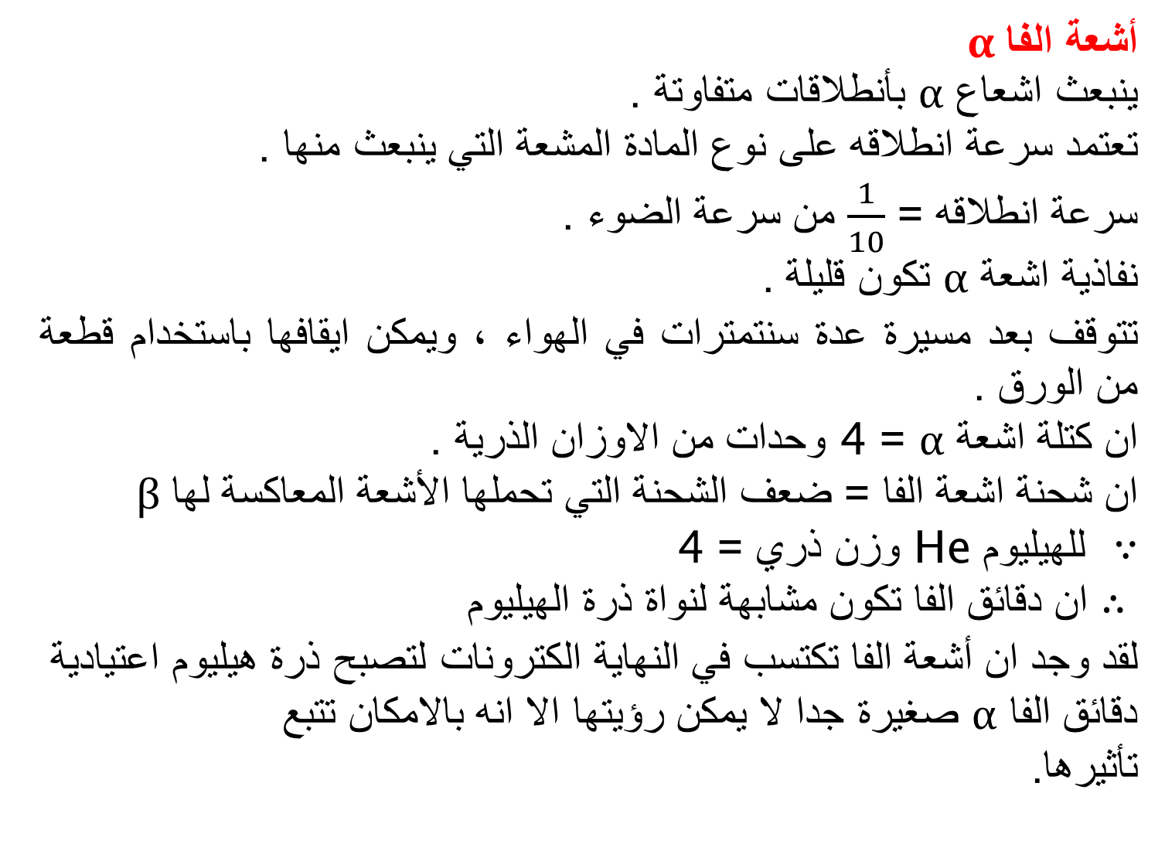

$γ,β,α\text{خواص الأشعة}$
أشعة الفا $α$
ينبعث اشعاع $α$ بأنطلاقات متفاوتة .
تعتمد سرعة انطلاقه على نوع المادة المشعة التي ينبعث منها .
سرعة انطلاقه = $\frac{1}{10}$ من سرعة الضوء .
نفاذية اشعة $α$ تكون قليلة .
تتوقف بعد مسيرة عدة سنتمترات في الهواء , ويمكن ايقافها باستخدام قطعة من الورق .
ان كتلة اشعة $α$ = 4 وحدات من الاوزان الذرية .
ان شحنة اشعة الفا = ضعف الشحنة التي تحملها الأشعة المعاكسة لها $β$
$∵$ للهيليوم He وزن ذري = 4
$∴$ ان دقائق الفا تكون مشابهة لنواة ذرة الهيليوم
لقد وجد ان أشعة الفا تكتسب في النهاية الكترونات لتصبح ذرة هيليوم اعتيادية
دقائق الفا $α$ صغيرة جدا لا يمكن رؤيتها الا انه بالامكان تتبع
تأثيرها.
Baghdad 2016

Slide 8

يمكن البرهنة بأن اشعة $α$ مكونة من سيل من الدقائق ويمكن عدها .
ان وضع كمية صغيرة من المادة المشعة قرب من شاشة مطلية مثل كبريتيد الخارصين (Znic sulphide) يلاحظ تألق (Fluorescent) .
ان مشاهدة شاشة التألق بواسطة المكرسكوب يرينا ضياء يتوهج كلما اصطدمت دقيقة من دقائق الفا بالشاشة .
ان لاشعة الفا التأثير الاعظم المتميز من بقية انواع الاشعاع الثلاثة في جعل الهواء موصلاً للكهربائية .
ان قابلية تأينها للهواء او المواد الاخرى ناتجة عن قابلية اشعة الفا على سحب الكترونين من الجزيئات التي تمر بجانبها او تصطدم بها من حيث تركها متأنية .
Baghdad 2016

Slide 9
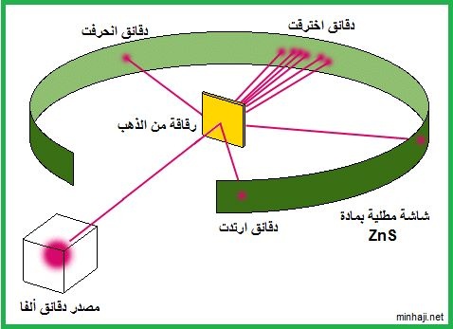

مكونة من سيل من الدقائق ويمكن عدها $α$ اشعة

Slide 10


$β$ اشعة بيتا
تنطلق بسرعة هائلة تقارب سرعة الضوء .
ذات نفاذية اعلى من اشعة $α$ .
يمكن ايقافها بواسطة صفيحة من الالمنيوم سميك ( اسم ) .
بسبب قلة كتلة اشعة بيتا لذا لا تكون لها القابلية العالية لتأين الغازات التي تمر بها
لاشعاع بيتا نفس كتلة الالكترونات وصفاتها المنطلقة من انابيب التفريغ الكهربائي .
Baghdad 2016

Slide 11
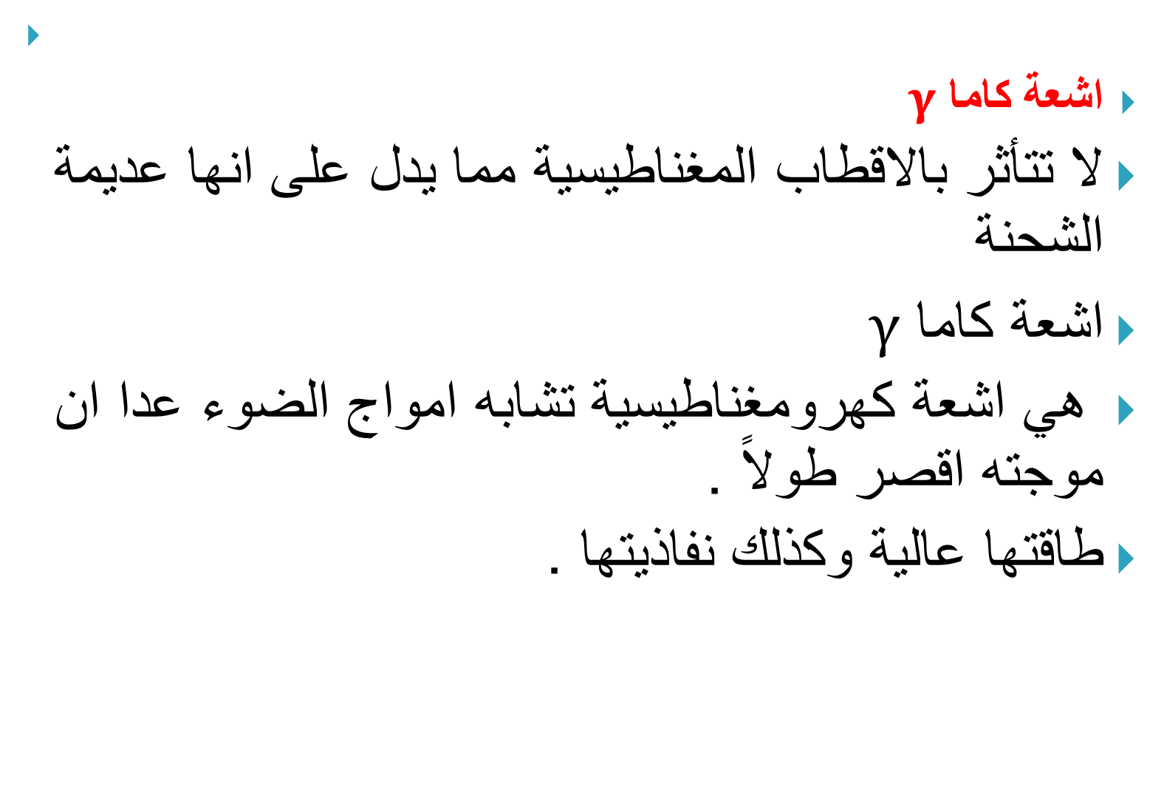
اشعة كاما $γ$
لا تتأثر بالاقطاب المغناطيسية مما يدل على انها عديمة الشحنة
اشعة كاما $γ$
هي اشعة كهرومغناطيسية تشابه امواج الضوء عدا ان موجته اقصر طولاً .
طاقتها عالية وكذلك نفاذيتها .
Baghdad 2016

Slide 12
The Nucleus النواة
دلت التجارب ان الذرة لا يمكن ان تكون جسيماً متجانساً او غير انقسامي بل ان للذرة بنية معقدة .
من التجارب التي القت الضوء على الكثير من خبايا الذرة هي تلك للعالم رذرفورد عام 1906 , عند قصفه لصفائح من الذهب رقيقة السمك بأشعة الفا المنطلقة من الراديوم Ra . اذ كان من نتائجها نظريته المشهورة بالنظرية النووية للذرة .
افترضت نظرية رذرفورد الذرية ان معظم كتلة متمركزة في جسم صغيرة جدا مشحون بشحنة موجبة وسط الذرة اطلق عليه اسم النواة .
Baghdad 2016

Slide 13
ان نصف قطر النواة يكون بحدود 10⁻¹³ سم
ان نصف قطر الذرة يكون بحدود 10⁻⁸ سم .
تدور الالكترونات حولها بسرعة فائقة تشبه حركة الافلاك حول الشمس .
ان معظم الحجم الذي تشغله المواد التي نراها هو كاذب اي فراغ تشغله الالكترونات بمسيرها بسرعة فائقة .
الحجم الحقيقي الذي تشغله معظم كتلة المادة فهو صغير جدا .
Baghdad 2016

Slide 14
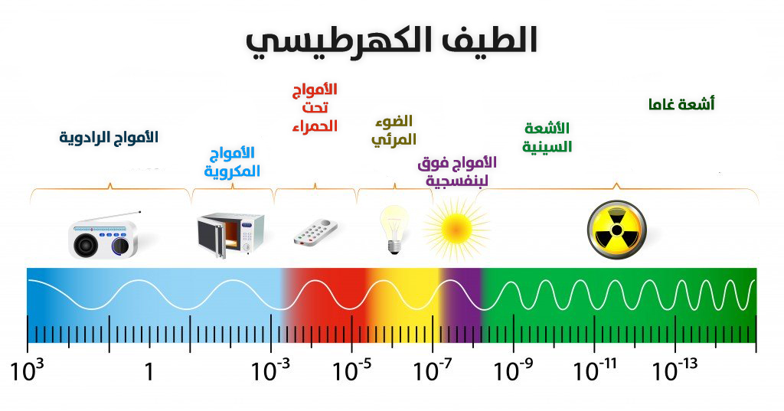
طبيعة الاشعاع الكهرومغناطيسي
(Nature of Electro magnetic Radiafion)
.
Baghdad 2016

Slide 15
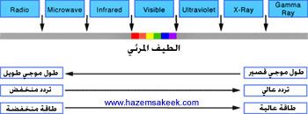
الطيف الكهرومغناطيسي

Slide 16
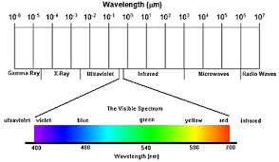
طاقة واطئة
طاقة عالية
الضـــوء االمرئي
منظر مكبر للمنطقة المرئية
ما تحت الحمراء | الاحمر | البرتقالي | الاصفر | الاخضر | البنفسجي | مافوق البنفسجي
طاقة عالية
Baghdad 2016

Slide 17
ان الاشعة الكهرومغناطيسية هي نوع من انواع الطاقة التي تنتقل في الفراغ بسرعات فائقة ومن خلال دراسة العديد من خواص الاشعاع اظهرت خصائص موجية واخرى جسيمية (دقائقية)
- ان النجاح الهائل لتجربة رذرفورد ( النظرية النووية للذرة ) كان مبعث لتفسير الكثير من الظواهر الا ان وصفه لمسير الالكترون لم يكن بالدقة الكامنة لتقيد الكثير من الظواهر الطبيعية .
.
Baghdad 2016

Slide 18
الخصائص الموجية Wave properties
افترض كل من هايجين وماكسويل ان الإشعاع ينتشر على هيئة موجات مركزها مصدر الإشعاع وانها تسير بسرعة
10¹⁰ cm/ sec) × (3 خلال الفراغ وان لموجة الإشعاع مركبة الكهربائية واخرى مغناطيسية تتذبذبان في مستويين متعامدين وعموديان على اتجاه تولد الإشعاع .
ان المركبة الكهربائية هي وحدها القادرة على التفاعل مع المادة وتبادل الطاقة .
.
Baghdad 2016

Slide 19
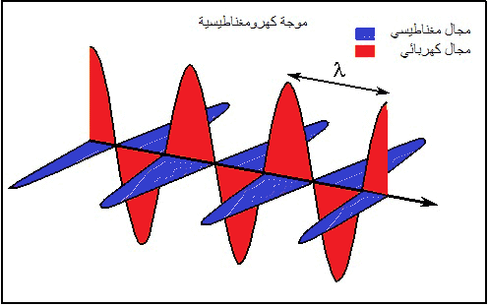
الشكل :- موجة كهرومغناطيسية
Baghdad 2016

Slide 20
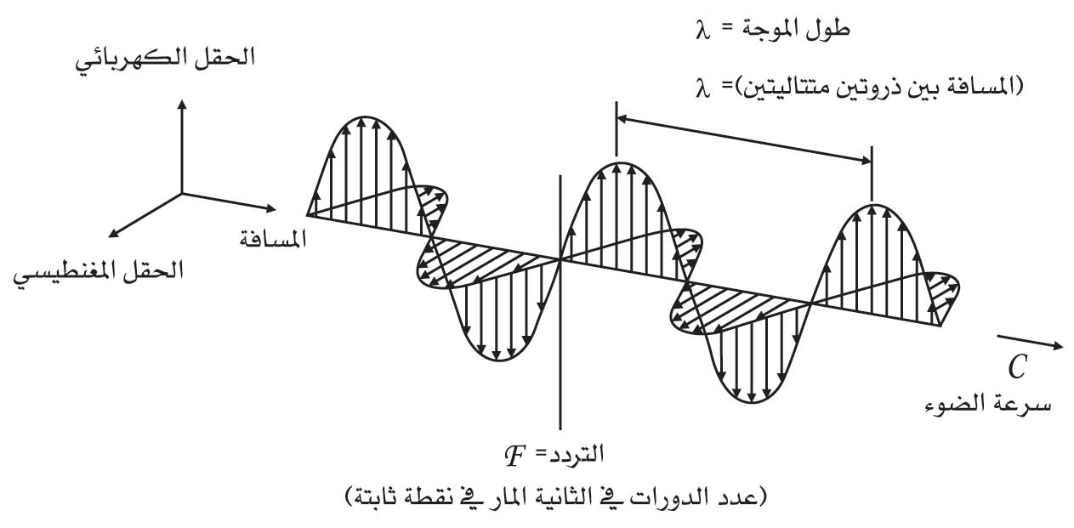
موجة كهرومغناطيسية

Slide 21
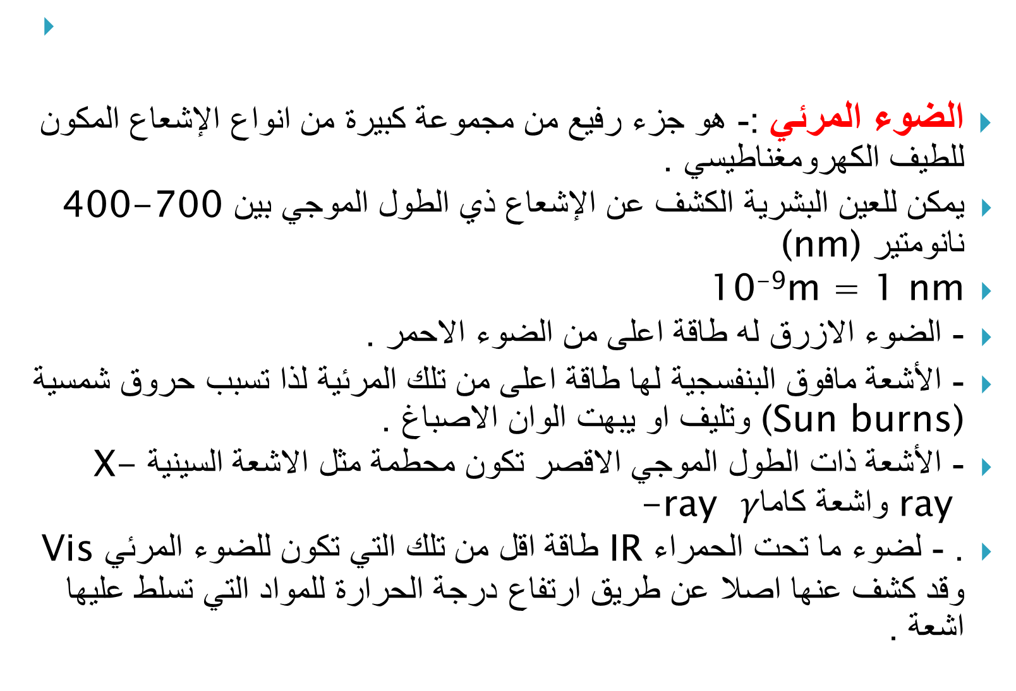
الضوء المرئي :- هو جزء رفيع من مجموعة كبيرة من انواع الإشعاع المكون للطيف الكهرومغناطيسي .
يمكن للعين البشرية الكشف عن الإشعاع ذي الطول الموجي بين 400-700 نانومتير (nm)
10⁻⁹m = 1 nm
- الضوء الازرق له طاقة اعلى من الضوء الاحمر .
- الأشعة مافوق البنفسجية لها طاقة اعلى من تلك المرئية لذا تسبب حروق شمسية (Sun burns) وتليف او يبهت الوان الاصباغ .
- الأشعة ذات الطول الموجي الاقصر تكون محطمة مثل الاشعة السينية X-ray واشعة كاما-ray $γ$
. - لضوء ما تحت الحمراء IR طاقة اقل من تلك التي تكون للضوء المرئي Vis وقد كشف عنها اصلا عن طريق ارتفاع درجة الحرارة للمواد التي تسلط عليها اشعة .
.
Baghdad 2016

Slide 22
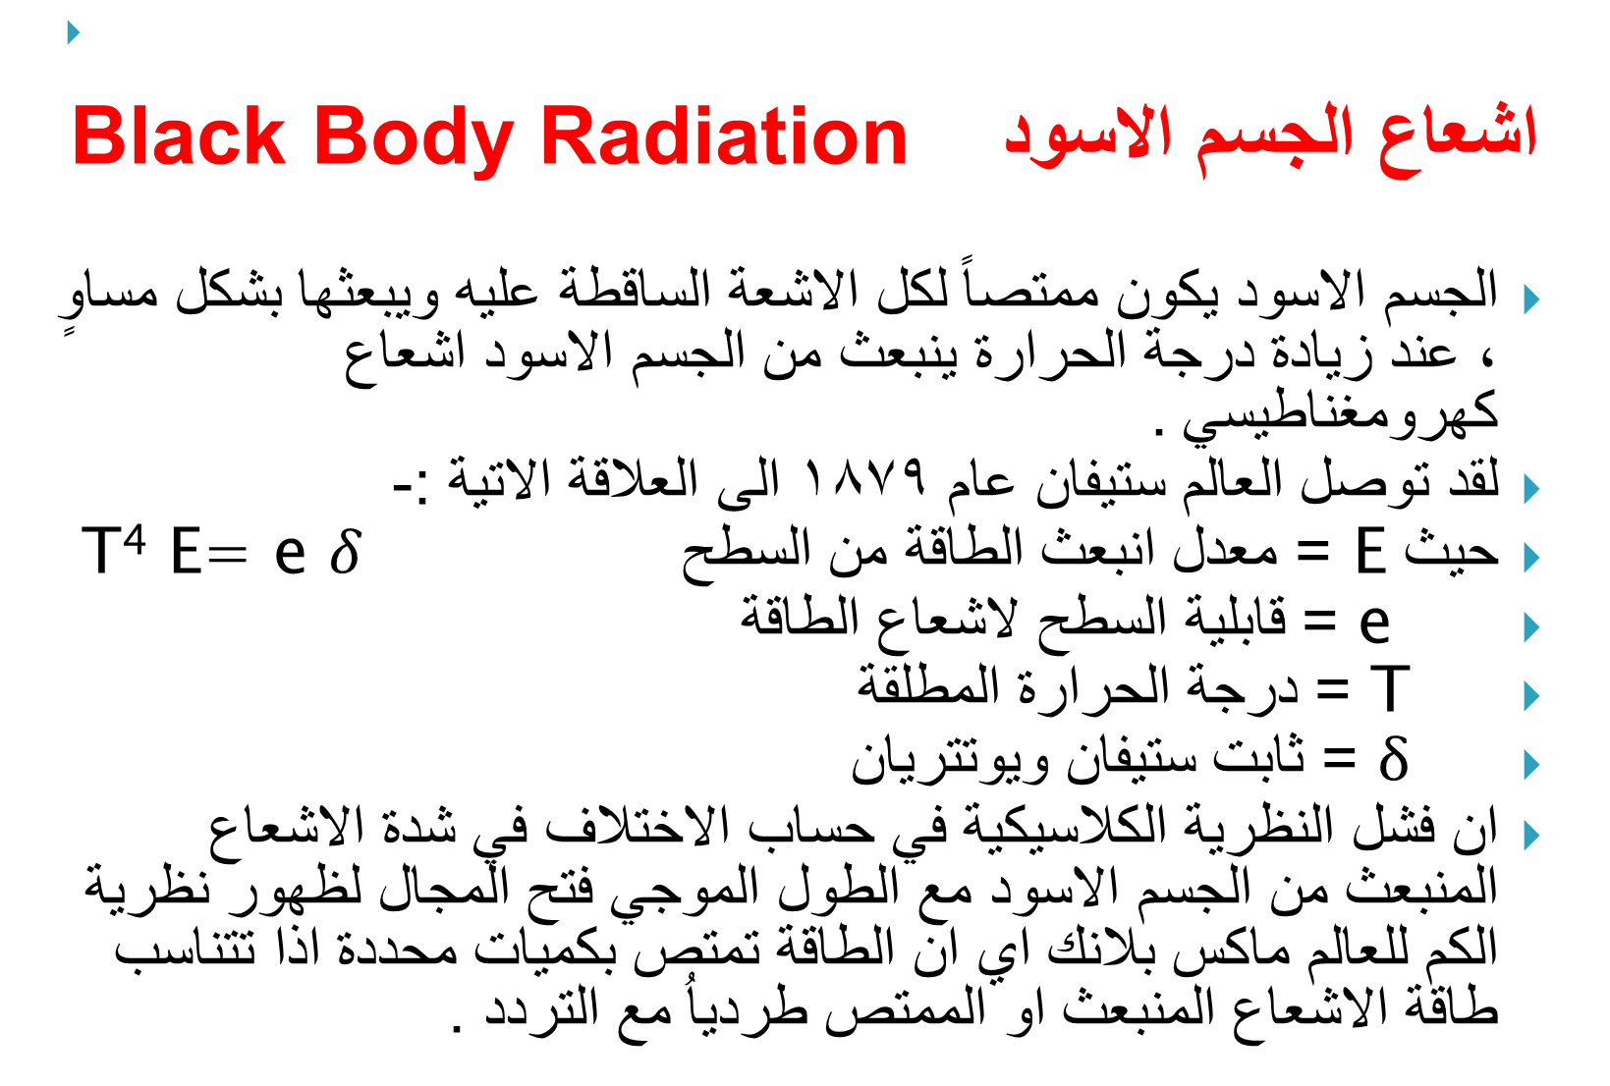
Black Body Radiation اشعاع الجسم الاسود
الجسم الاسود يكون ممتصاً لكل الاشعة الساقطة عليه ويبعثها بشكل مساوٍ , عند زيادة درجة الحرارة ينبعث من الجسم الاسود اشعاع كهرومغناطيسي .
لقد توصل العالم ستيفان عام 1879 الى العلاقة الاتية :-
حيث E= معدل انبعث الطاقة من السطح T⁴ E= e $δ$
e = قابلية السطح لاشعاع الطاقة
T = درجة الحرارة المطلقة
$δ$ = ثابت ستيفان ويوتتريان
ان فشل النظرية الكلاسيكية في حساب الاختلاف في شدة الاشعاع المنبعث من الجسم الاسود مع الطول الموجي فتح المجال لظهور نظرية الكم للعالم ماكس بلانك اي ان الطاقة تمتص بكميات محددة اذا تتناسب طاقة الاشعاع المنبعث او الممتص طردياُ مع التردد .
.
Baghdad 2016

Slide 23
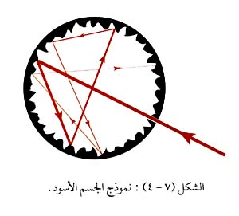
الجسم الاسود

Slide 24
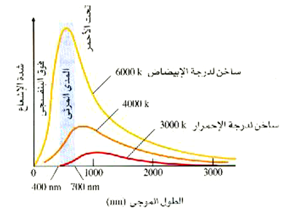
T تغير التوزيع الطيفي مع تغير

Slide 25
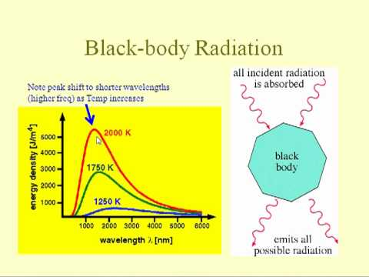

E = طاقة الاشعاع المنبعث او الممتص E$∝ ν$
= $ν$التردد
h = ثابت يلانك 10⁻²⁷ erg.sec )× (6.62 او 10⁻³⁴ J. sec )× (6.62
E= h$ν ∵$ c=$λν ⇒ν= \frac{c}{λ}$
$∴ \acute{ν}= \frac{1}{λ}$
$∴E=h \frac{c}{λ}$ $⇒E=hc\acute{ν}$
$λ$( الطول الموجي )
شكل :- تغير التوزيع الطيفي مع تغير T
.
Baghdad 2016

Slide 26
photoelectric التأثير الكهروضوئي
عند سقوط اشعة ما فوق البنفسجية U.V على سطح فلز تلاحظ انبعاث الكترونات ضمن الشروط الآتية :-
1- لا يظهر هنالك اي انبعاث للالكترونات الا اذا كان التردد الاشعة الساقطة يزيد على قيمة معينة (تردد حرج) تعتمد على نوع الفلز .
2- تعتمد الطاقة الحركية للالكترونات المنبعثة على تردد الاشعة الساقطة وليس على شدتها .
3- تتناسب عدد الالكترونات المنبعثة من الفلز مع شدة الضوء الساقط على الفلز .
.
Baghdad 2016

Slide 27
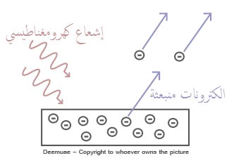
التأثير الكهروضوئي

Slide 28
بينما تتوقع النظريات الكلاسيكية ان :-
1- طاقة الالكترونات المنبعثة من سطح الفلز بتأثير الاشعة الساقطة عليه تزداد بزيادة شدة الضوء
2- يجب ان تنبعث الكترونات اذا سقطت اشعة على سطح فلز لمدة كافية بصرف النظر عن ترددها .
Baghdad 2016

Slide 29
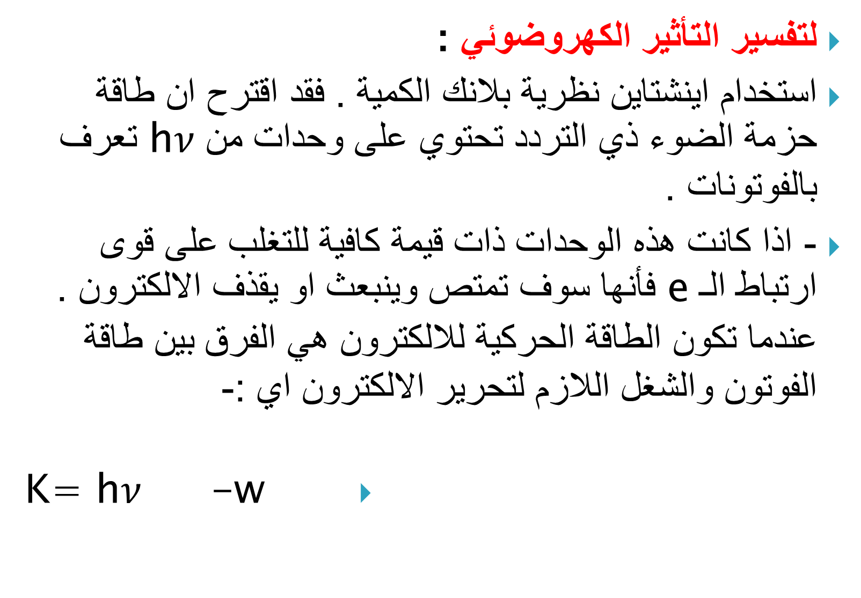
لتفسير التأثير الكهروضوئي :
استخدام اينشتاين نظرية بلانك الكمية . فقد اقترح ان طاقة حزمة الضوء ذي التردد تحتوي على وحدات من h$ν$ تعرف بالفوتونات .
- اذا كانت هذه الوحدات ذات قيمة كافية للتغلب على قوى ارتباط الـ e فأنها سوف تمتص وينبعث او يقذف الالكترون . عندما تكون الطاقة الحركية للالكترون هي الفرق بين طاقة الفوتون والشغل اللازم لتحرير الالكترون اي :-
-w K= h$ν$
.
Baghdad 2016

Slide 30
Thank you for your listening
Baghdad 2016

